Slide 1
2019_01_24
18011838 조동현 ppt

Slide 2
목차
Line_detect If 문 제거한 코딩
Car detect 코딩 과제
Sliding windows
AdaBoost
Cascading classifiers
Viola-Jones 전체적으로 정리

Slide 3
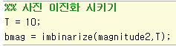
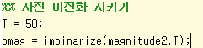
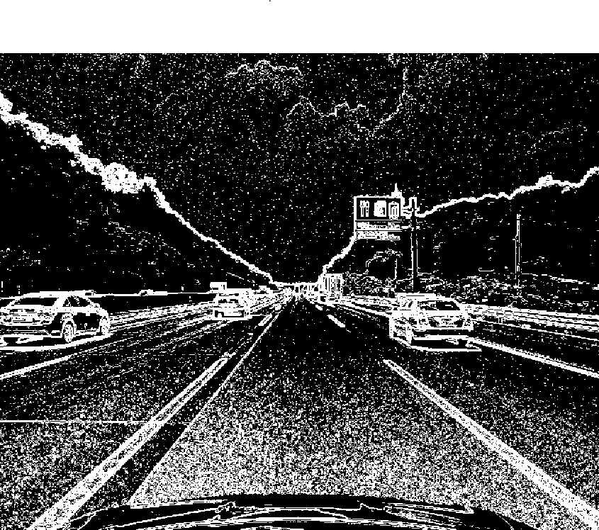
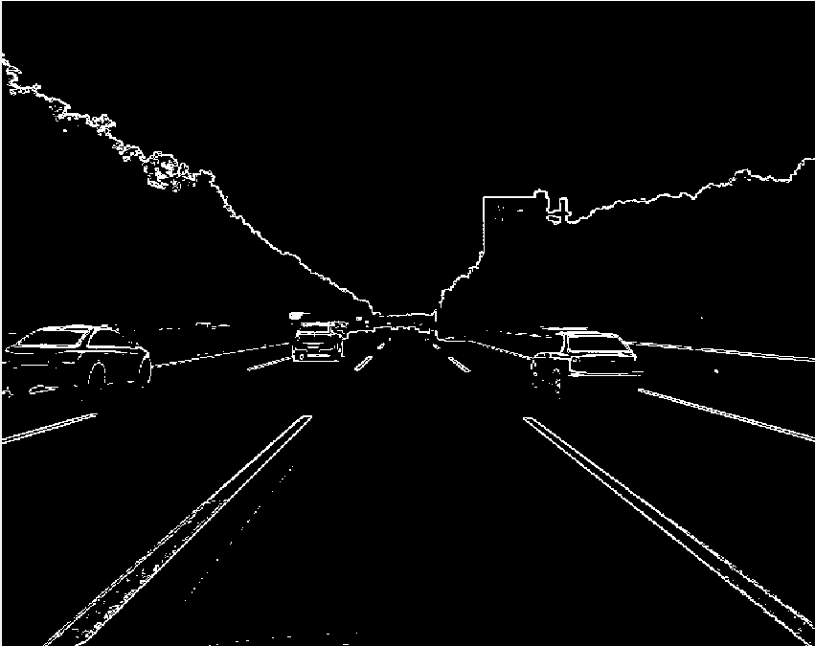

Slide 4
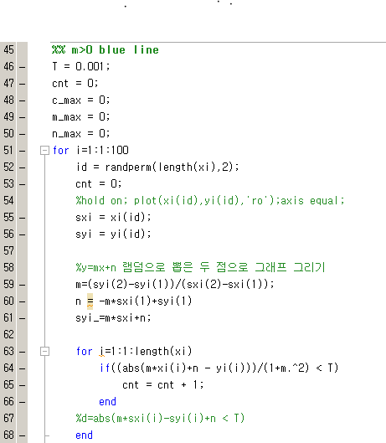
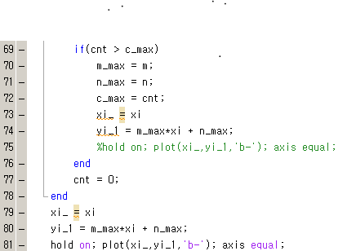
Line detection with Ransac

Slide 5
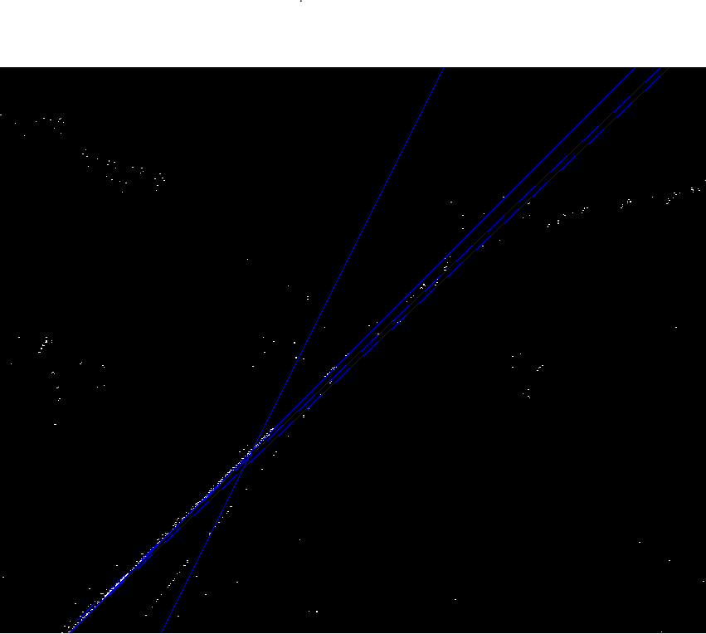

Slide 6
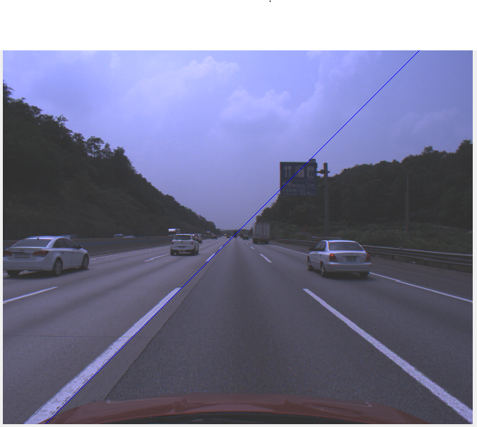

Slide 7
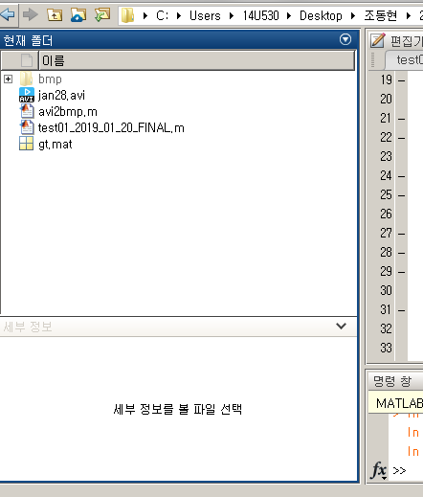
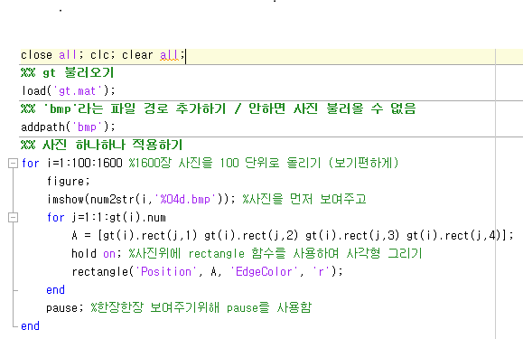
Car detect 코딩 과제

Slide 8
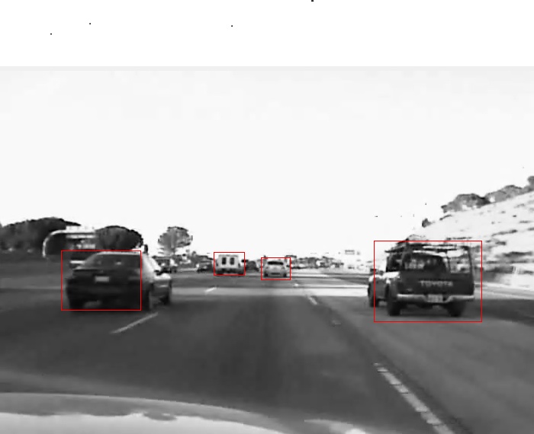
Car detect 코딩 과제

Slide 9
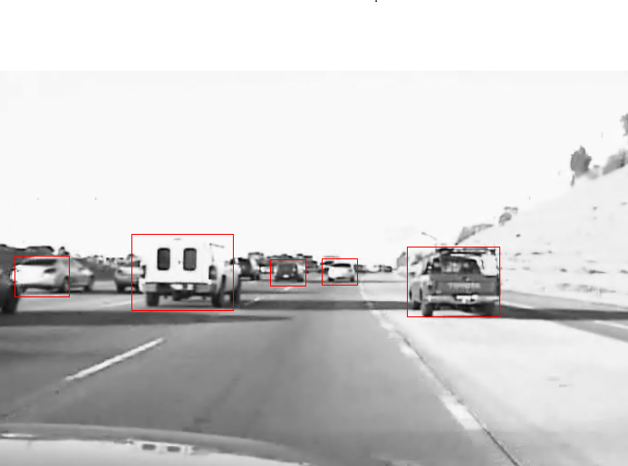
Car detect 코딩 과제

Slide 10
Sliding Windows
Object Detection

Slide 11
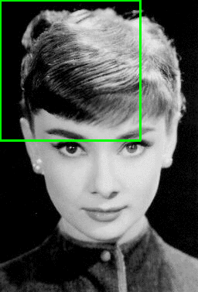
Sliding Windows란
이미지 전체에서 “슬라이드”하는
고정 된 너비와 높이의 직사각형 영역.
이 영역 각각에 대해 이미지 분류자를
적용하여 관심있는 객체가 있는지 확인한다.
이러한 기법은 단순하지만 객체 탐지
및 이미지 분류에서 중요한 역할을 한다.

Slide 12

Image pyramids와 결합하면
다양한 크기와 위치에서
객체를 인식할 수 있는
분류기를 만들 수 있다.

Slide 13
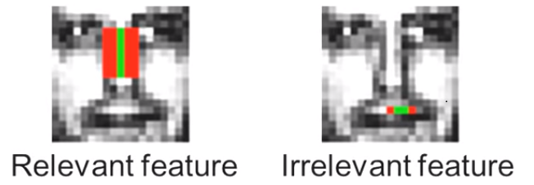
24x24 픽셀 그림에 162,336가지의 haar-feature이 있을 수 있다.
->
AdaBoost 알고리즘 사용

Slide 14
AdaBoost
Learning algorithm used to train the classifier and select the best subset of features.
Weak classifier을 strong 하게 만든다.

Slide 15
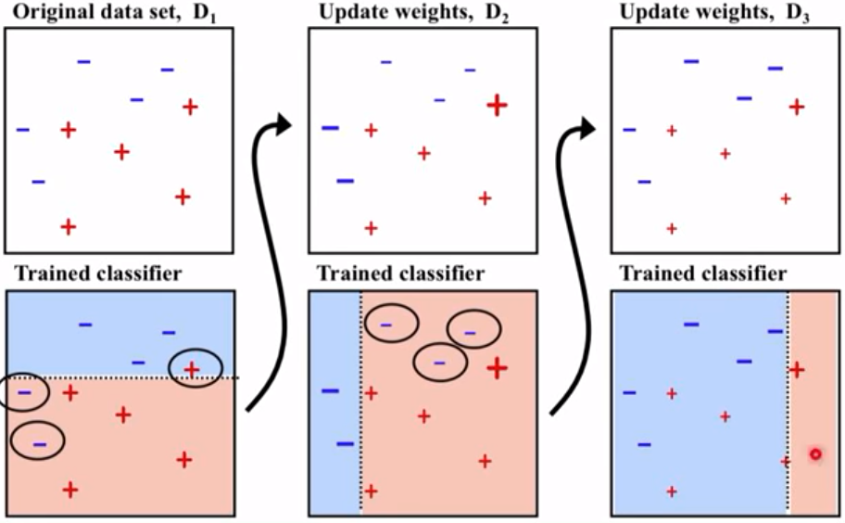
AdaBoost의 원리

Slide 16
AdaBoost의 원리

Slide 17
AdaBoost의 원리

Slide 18
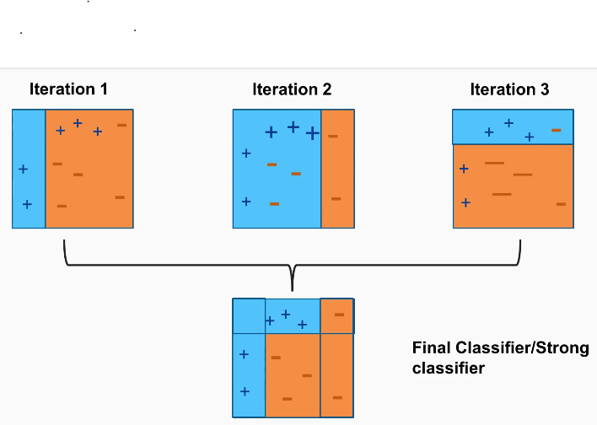
이런식으로 weight이 각 단계마다 계속 계산이 되면서
Strong 한 Classifier을 만든다.

Slide 19
24x24 픽셀 그림에 162,336가지의 haar-feature이 있을 수 있다.
->
AdaBoost 알고리즘 사용

Slide 20
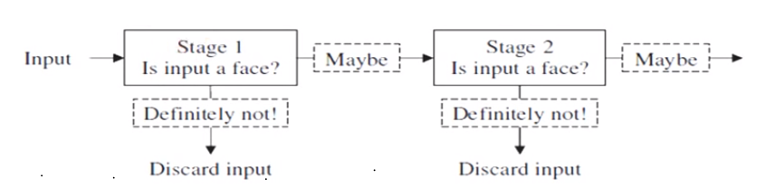
Cascading classifiers
단계별로 점점 복잡성을 증가하면서 얼굴인지 확인하는 작업
False windows에 시간을 줄일 수 있음

Slide 21
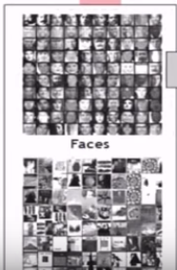
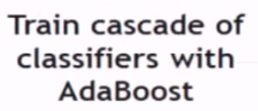
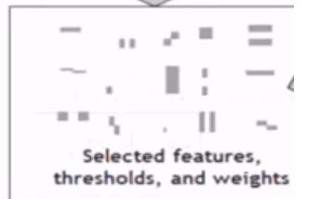

Slide 22
참고
Sliding window
https://www.pyimagesearch.com/2015/03/23/sliding-windows-for-object-detection-with-python-and-opencv/
AdaBoost
https://www.mpi-inf.mpg.de/fileadmin/inf/d2/HLCV/cv-ss13-0605-sliding-window.pdf
Cascade
https://www.youtube.com/watch?v=ElX1LUA4kJc
https://www.youtube.com/watch?v=_QZLbR67fUU

